Slide 1
La pensée additive
Informations du présentateur
Notes:
Tous les documents peuvent être téléchargés sur : https://drive.google.com/folderview?id=0B-I5D9zVEge0bXlLLUV2OUs0S2M&usp=sharing

Slide 2
Introduction
Notes:
EMPL = APME
Qu’est-ce que la pensée additive ?
Pourquoi la pensée additive est-elle importante ?
Quelles sont les grandes idées ?
Exemples

Slide 3
Qu’est-ce que la pensée additive ?
Notes:
Donnez des papillons adhésifs aux participants. Générez une liste de mots clés qui sont, selon vous, directement liés à la pensée additive. En petits groupes, ils rassemblent leurs réponses, associant les notes adhésives équivalentes en les collant ensemble. Ne gardez pas une note isolée.
Ils les mettent sur le tableau, en les rassemblant une nouvelle fois si nécessaire. Le présentateur prend les plus grosses piles et les lit au groupe.
Alternative : on demande aux participants de réfléchir individuellement pendant une minute. Ensuite, ils partagent leurs idées en groupes de deux, puis avec le groupe dans son ensemble.

Slide 4
Qu’est-ce que la pensée additive ?
Les élèves doivent être capables de manipuler des nombres en les regroupant, en les divisant et en les comparant tout en se livrant à un raisonnement mathématique flexible. La pensée additive, c’est :
une capacité de travailler de façon flexible avec les concepts, les stratégies et les représentations de l’addition et de la soustraction retrouvés dans des contextes très variés (raisonnement mathématique).
aller au-delà de la mémorisation des faits de base en arithmétique.
le moyen de communiquer efficacement la compréhension additive de façons variées (par exemple : à l’aide de mots, de diagrammes, d’expressions symboliques et d’algorithmes).
EMPLO, 2015
Notes:
Selon vous, quels mots de la définition surligneriez-vous pour faire ressortir les idées clés ? Où s’inscrivent les idées de nos notes adhésives et de notre discussion dans cette définition ?

Slide 5
Pourquoi la pensée additive est-elle importante ?
Selon les recherches,
les habiletés en raisonnement mathématique, tout comme celles en arithmétique, sont des indicateurs de réussite en mathématiques. Cependant, la capacité des élèves à raisonner de façon mathématique est l’indicateur de réussite le plus fort.
Nunes, Bryant, Barros, & Sylva, 2011
Notes:
Introduction : Introduction
Additive thinking : La pensée additive

Slide 6
Pourquoi la pensée additive est-elle importante ?
Selon les recherches
La réussite précoce en littératie est directement reliée à la réussite ultérieure en littératie.
La réussite précoce en numératie est directement reliée à la réussite ultérieure en numératie ET en littératie.
La numératie précoce est un meilleur indicateur de réussite scolaire que la littératie précoce.
Étude : School Readiness and Later Achievement
Notes:
Expliquez pourquoi ce sujet est important.

Slide 7
Quelles sont les grandes idées ?
Une fois que les élèves sont sûrs du « compte », ils peuvent manipuler les nombres de manière flexible afin de faciliter la résolution de problèmes en
utilisant des parties et des touts
décomposant /recomposant
partitionnant
compensant
utilisant une différence constante

Slide 8
Quelles sont les grandes idées ?
Les élèves utilisent le raisonnement mathématique pour créer des liens entre des problèmes inverses.
- L’addition n’est pas seulement l’action d’ajouter. C’est aussi une soustraction.

Slide 9
Quelles sont les grandes idées ?
La pensée additive parle de questions où le nombre de départ, le changement ou le résultat est inconnu. C’est joindre, séparer et comparer.

Slide 10
Activité : en lien avec le programme d’études
MATHÉMATIQUES
MATERNELLE À LA 9e ANNÉE
De quelles stratégies les élèves ont-ils besoin ?
Notes:
Penser – Se grouper par deux : les participants génèrent une liste de stratégies de la pensée additive dont leurs élèves pourraient avoir besoin à leur niveau scolaire. Ne vous souciez pas du nom « correct » de la stratégie.
Facultatif pour les ateliers plus longs : on distribue aux participants le programme d’études de leur niveau scolaire afin qu’ils l’examinent

Slide 11
Activité : stratégies suggérées
Algoritme traditionnel / standard
Utiliser des doubles
Faits de dix
Faire des 10
Réordonner
Partitionner par valeurs de position
Compenser
Se servir de l’addition pour soustraire
Utiliser une différence constante
Notes:
Alberta Education NE dicte PAS les stratégies à enseigner en classe. Cependant, si on examine le programme d’études, ce sont les stratégies qui sont mises en avant selon moi. Veuillez noter que compter en avant et en arrière n’est PAS une stratégie de la pensée additive. C’est seulement une stratégie pour compter.
“Faire des dix” s’applique aussi lorsqu’on parle de temps écoulé. Vous faites essentiellement des 60.

Slide 12
Combien de stratégies ?
“
Les élèves explorent plusieurs stratégies pour les opérations arithmétiques dont une doit être l’emploi de l’algorithme standard/traditionnel. Les élèves doivent utiliser une stratégie qu’ils comprennent. Cette stratégie peut évoluer à mesure que les élèves continuent de développer leur compréhension en mathématiques
“
Alberta Education. (2016) Clarification des attentes relatives aux stratégies et au renforcement des apprentissages antérieurs
Notes:
Combien de stratégies croyez-vous que les élèves doivent maîtriser pour un résultat d’apprentissage spécifique ? (Discutez et partagez)
<cliquez>
La responsabilité de l’enseignant est de permettre aux élèves d’explorer diverses stratégies afin d’encourager une pensée mathématique flexible. Les élèves ne sont pas obligés d’utiliser une stratégie spécifique afin de démontrer leur compréhension.
Qu’est qu’un algorithme standard ? Qu’est-ce qu’un algorithme traditionnel ?

Slide 13
Petit rappel
Notes:
Les stratégies doivent être
Efficientes : Elles vous permettent d’obtenir la bonne réponse dans un délai raisonnable.
Efficaces : Elles vous permettent d’obtenir la bonne réponse à chaque fois.
Explicables : Vous pouvez les expliquer à une autre personne.

Slide 14
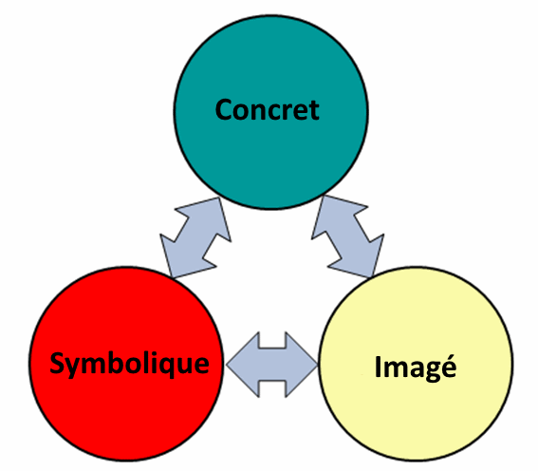
Utiliser du matériel de manipulation
Notes:
Concret
Symbolique Imagé
Lorsque mes élèves utilisent du matériel de manipulation comme stratégie pédagogique, ils doivent être capable d’établir des liens entre les représentations concrètes, imagées et symboliques.
L’étape concrète met l’accent sur…

Slide 15
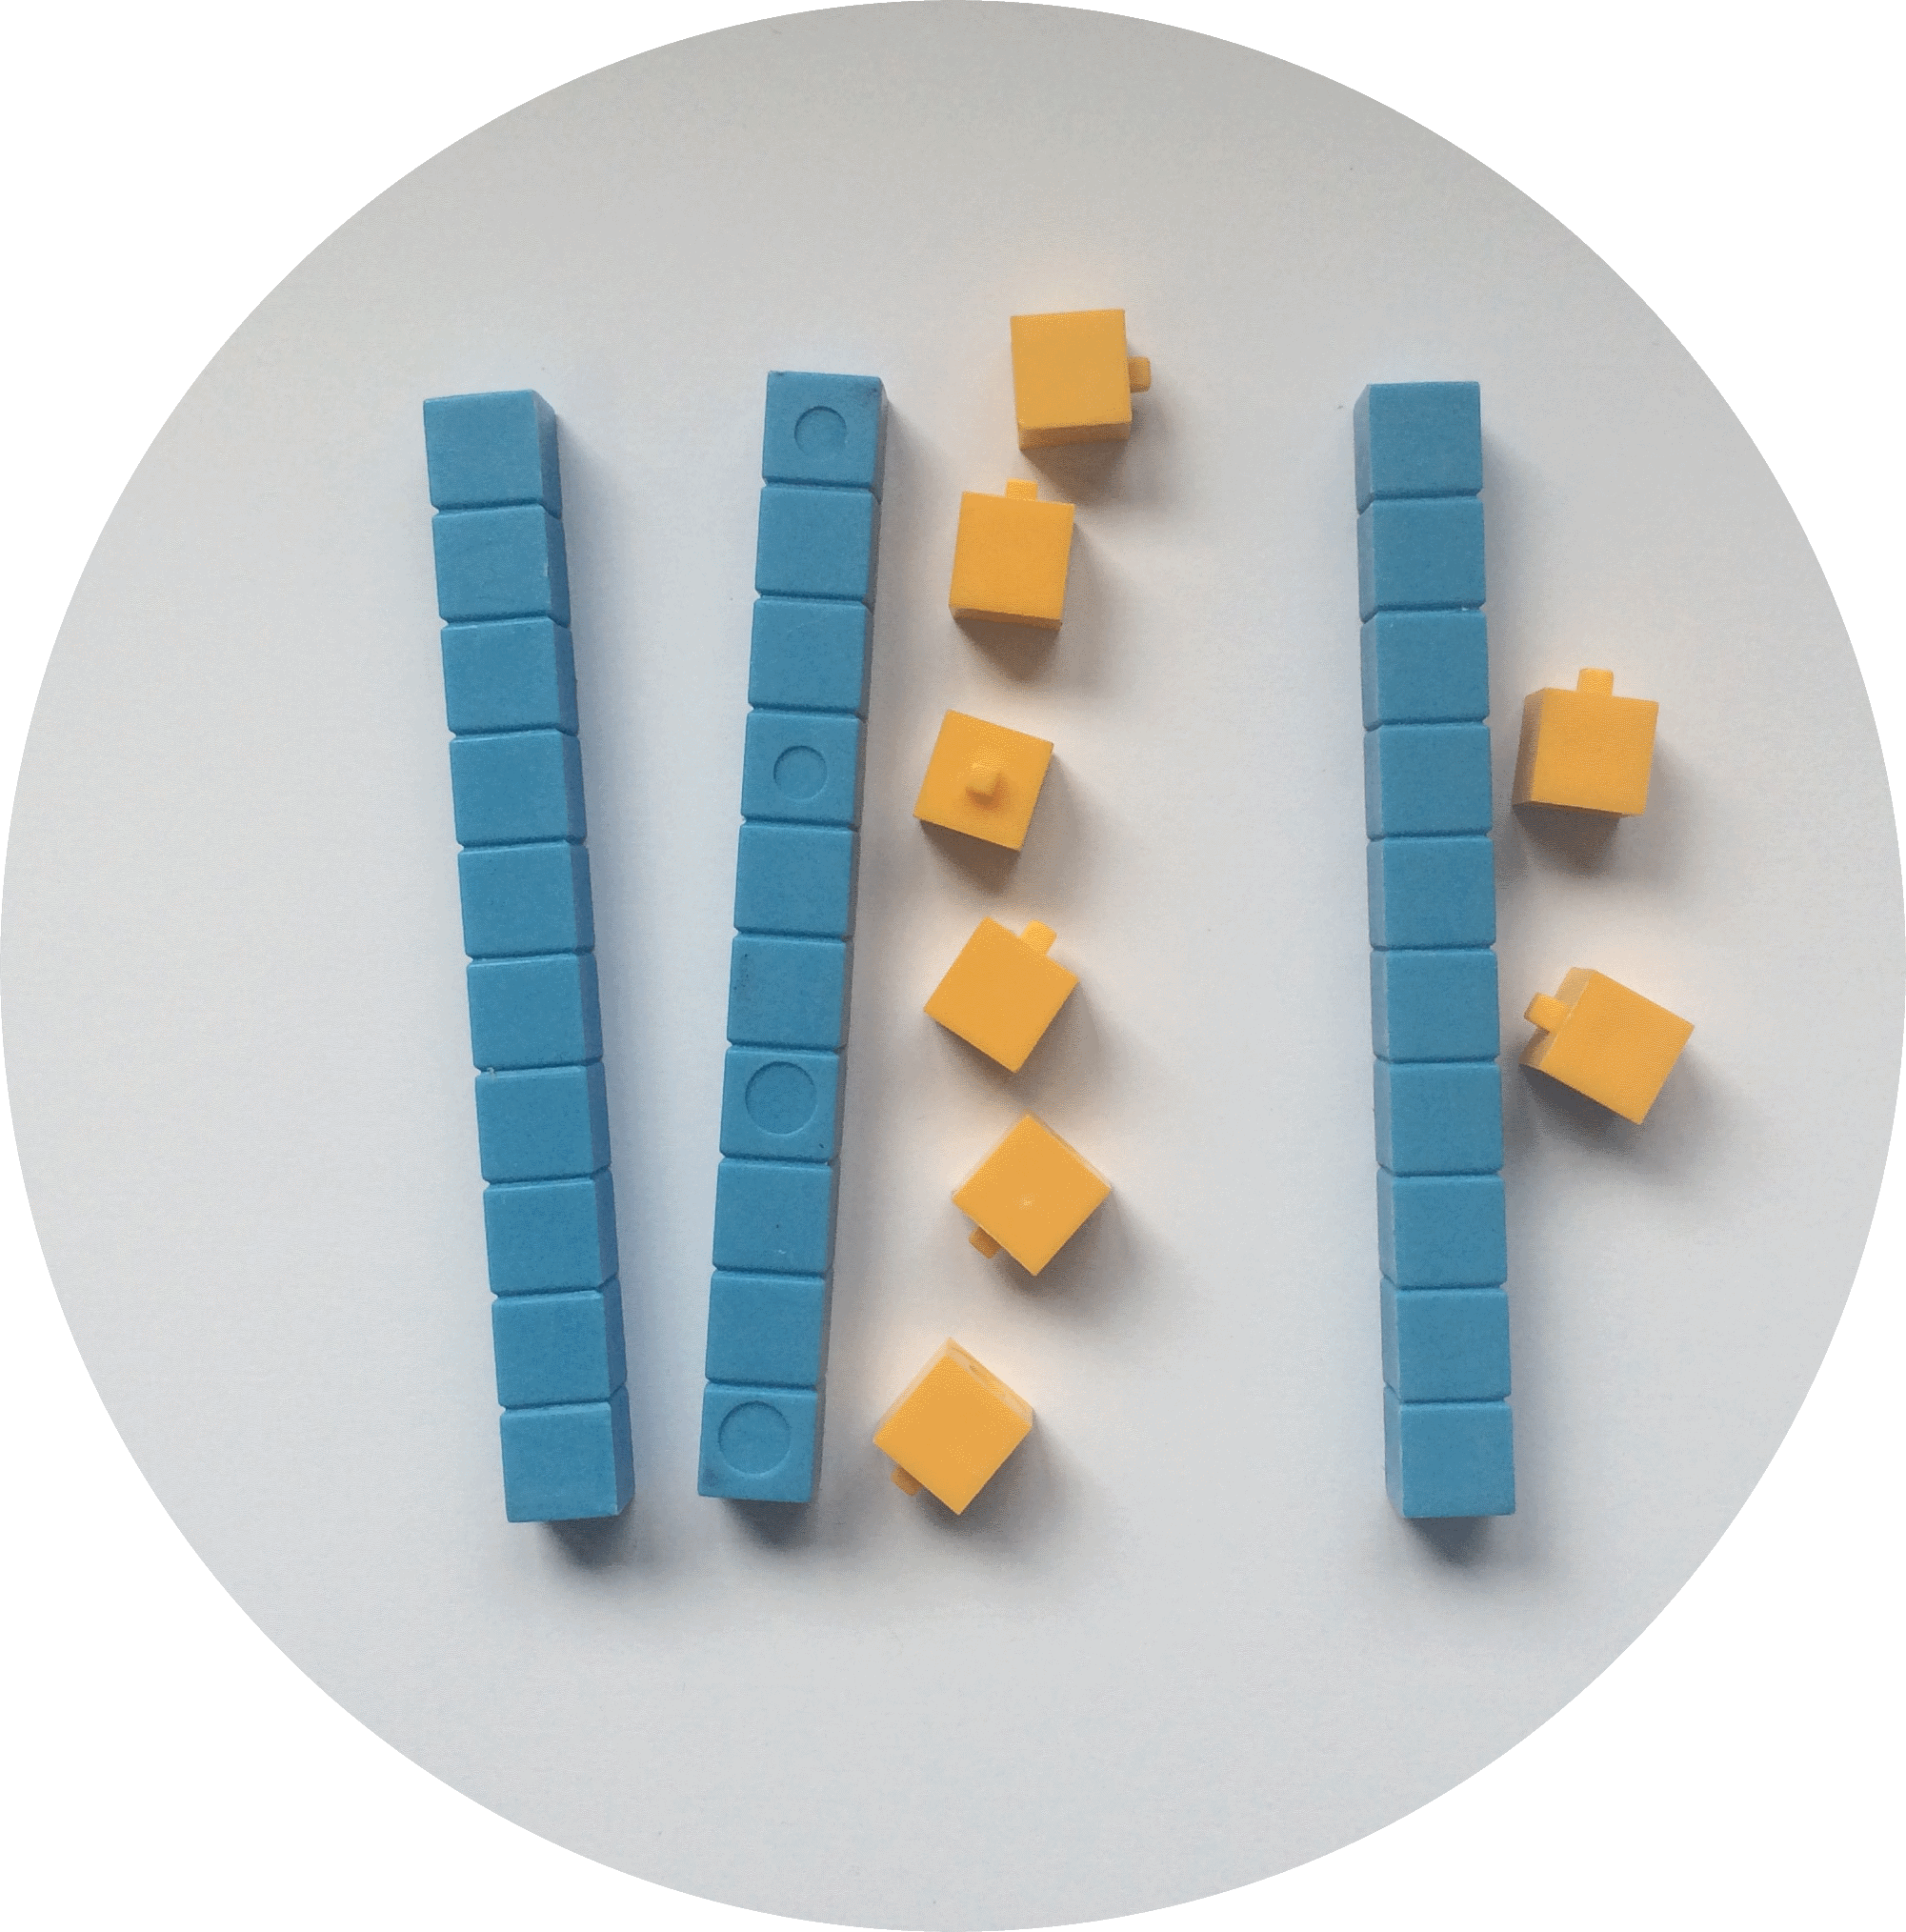
Utiliser du matériel de manipulation
Notes:
Symbolique – Imagé
L’utilisation de modèles physiques pour représenter la pensée mathématique. Les modèles sont des outils pouvant être manipulés et adaptés afin de trouver des solutions possibles aux problèmes. Cette étape permet aux élèves de développer leurs habiletés visuelles, d’utiliser des moyens concrets pour composer avec des concepts abstraits. Prenez votre temps lorsque vous expliquez l’utilisation du matériel de manipulation. Les élèves ont besoin de temps pour développer une compréhension.

Slide 16
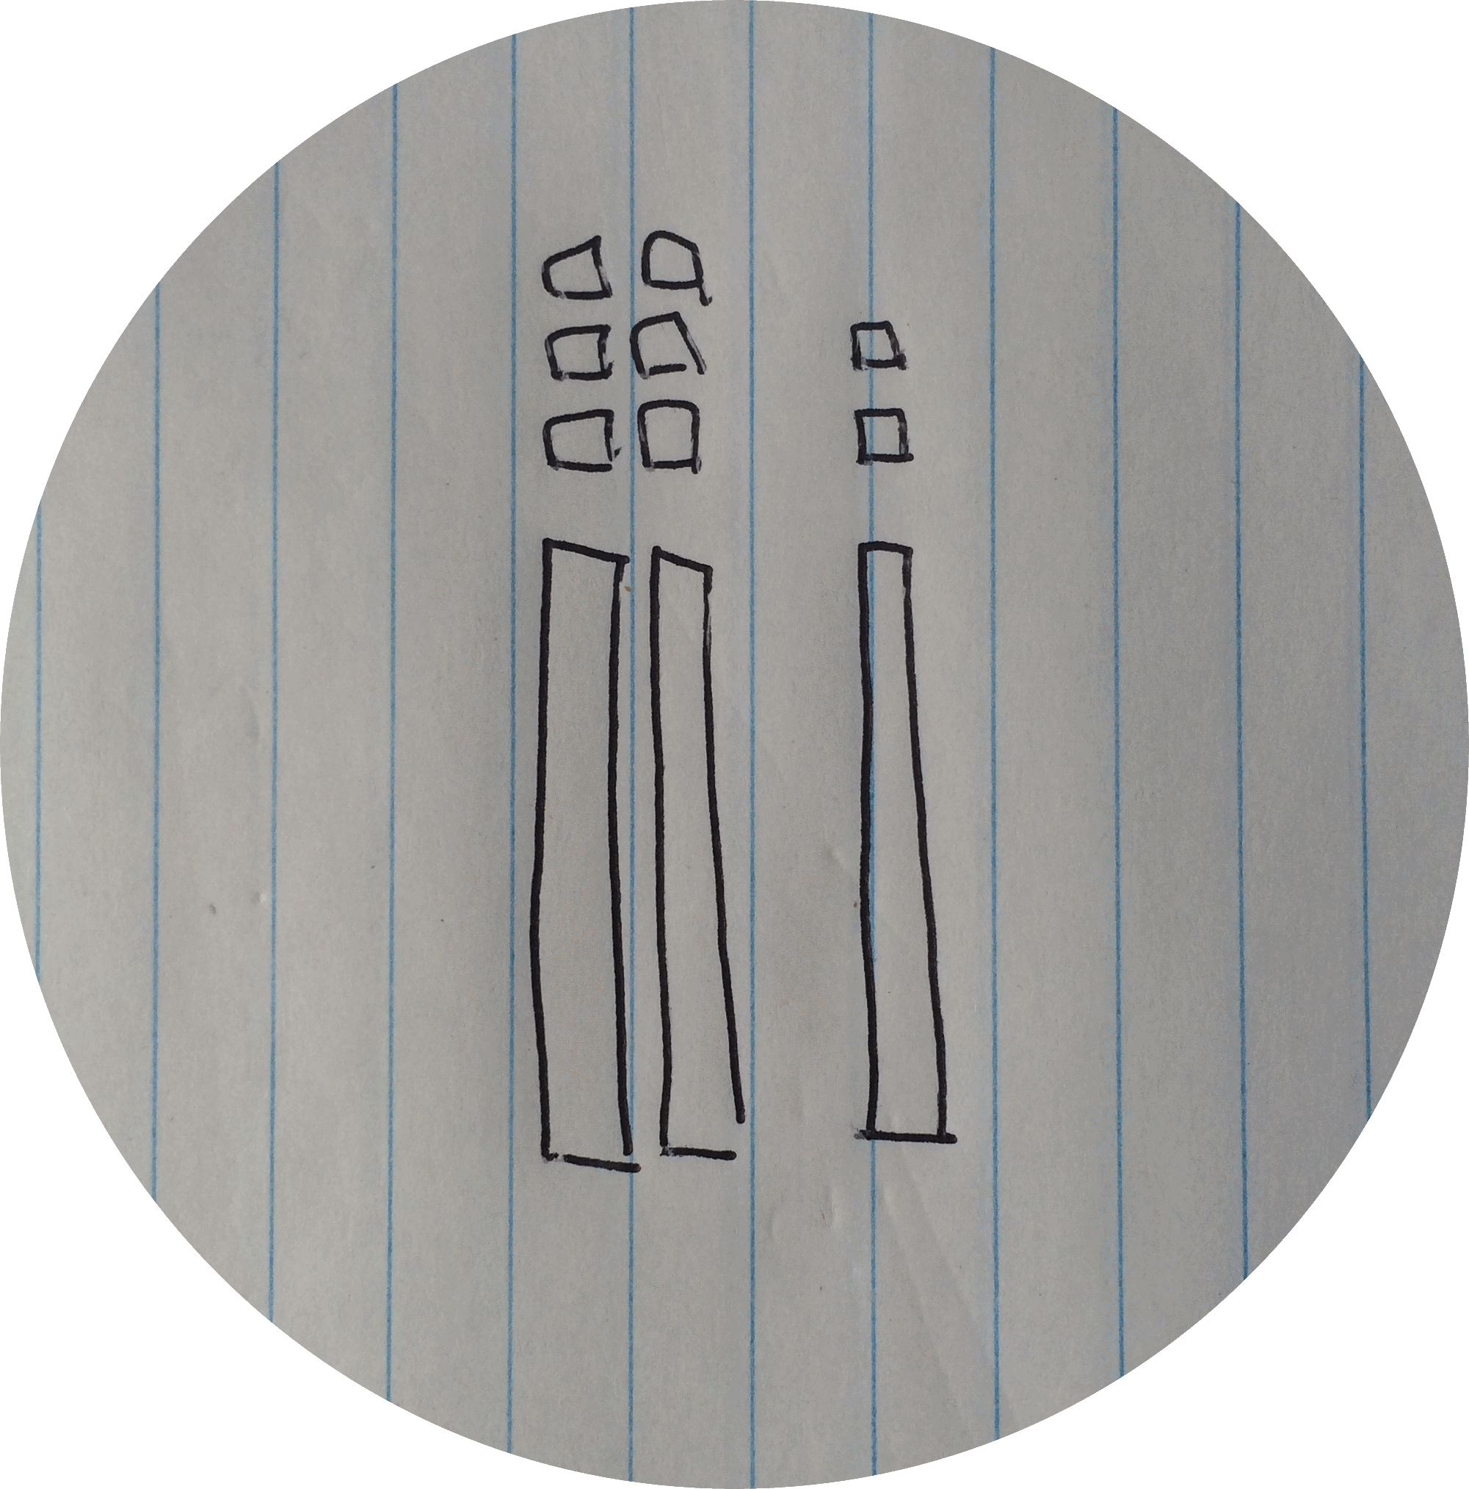
Utiliser du matériel de manipulation
Notes:
Symbolique
Le visuel désigne l’utilisation de photos du matériel de manipulation, de diagrammes ou d’images. Dans mes cours, lorsque les élèves utilisent des blocs de base dix, j’ai un fichier notebook ouvert sur l’écran avec des blocs de base dix pouvant être manipulés. Le matériel de manipulation virtuel peut aussi être imagé.
Les représentations concrètes et imagées rendent les mathématiques plus visibles et significatives lorsqu’elles évoluent vers une représentation symbolique.
Cela signifie que nous devons relier le concret à l’imagé pour éviter de se limiter à une représentation concrète.
Et l’imagé doit MONTRER et APPUYER les idées derrière la représentation symbolique et la réponse.

Slide 17
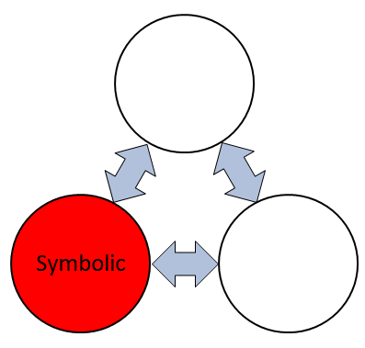
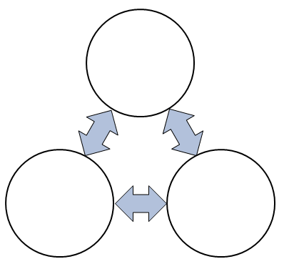
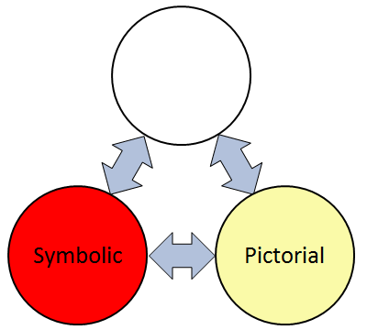
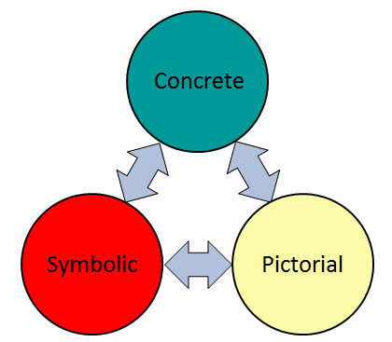
Utiliser du matériel de manipulation
26 + 12
Notes:
Les représentations symboliques incluent les nombres et les symboles.
Il est important de se rappeler que les représentations symboliques viennent d’un besoin des représentations concrètes et imagées d’être plus efficientes et efficaces.
À tout moment, un élève doit pouvoir aisément alterner entre ces trois représentations lorsque nécessaire pour obtenir une meilleure compréhension. Par exemple, il peut revenir à un modèle imagé avant de le résoudre de manière symbolique. Certains devront peut-être revenir au modèle concret afin d’être convaincu que la représentation imagée mènera à la bonne réponse.
Au final, l’opération mathématique peut engendrer des images ou un modèle, et le modèle peut représenter et appuyer l’opération mathématique.

Slide 18
Utiliser du matériel de manipulation
L’apprentissage et la performance en mathématiques sont optimisés lorsque les deux côtés du cerveau communiquent – « le croisement des cerveaux »
~Park & Brannon, 2013
Notes:
Le côté gauche du cerveau gère l’information factuelle et symbolique ; le côté droit concerne l’information visuelle et spatiale. Les chercheurs ont découvert que l’apprentissage des mathématiques et la performance sont optimisés lorsque les deux côtés du cerveau communiquent. On pourrait appeler cela le « brain crossing » (Park et Brannon, 2013). Par ailleurs, ils ont découvert qu’entraîner les élèves avec des représentations visuelles améliorait leur performance en mathématiques , même pour les tâches numériques, et que l’entraînement visuel était plus utile aux élèves que l’entraînement numérique.

Slide 19
Grande idée no 1

Slide 20
La pensée flexible
Une fois que les élèves sont sûrs du « compte », ils peuvent manipuler les nombres de manière flexible afin de faciliter la résolution de problèmes en
utilisant des parties et des touts
décomposant /recomposant
partitionnant
compensant
utilisant une différence constante
Notes:
Écrivez une grande idée et expliquez pourquoi c’est une grande idée.

Slide 21
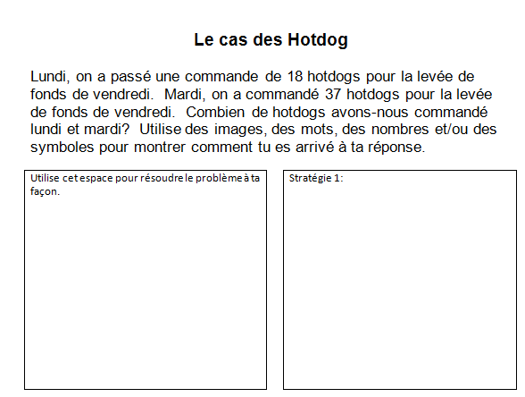
Activité : Intro
Notes:
Documents à distribuer
Le cas des hotdogs – plusieurs façons – plusieurs niveaux scolaires (imprimez seulement les fiches pour les niveaux scolaires dont vous avez besoin)
Distribuez la page « Activité – Le cas des hotdogs » qui correspond au niveau scolaire de chaque participant. Expliquez que chaque personne a reçu une question adaptée à son niveau scolaire. Toutefois, elles sont toutes reliées les unes aux autres et suivent le même format. Il n’y a que les nombres qui diffèrent.
Les participants lisent leur problème sous forme d’énoncés et le résolvent dans la PREMIÈRE case (voir la flèche), de la façon qu’ils veulent.
<Lien pour le présentateur vers le document à télécharger : https://docs.google.com/document/d/1DYc5HqsqD-MzoK8BXsxES7ym_ccyQexjAxmcxuRVLa4/edit?usp=sharing >
Nous allons explorer trois stratégies de la pensée additive qui encouragent la pensée mathématique flexible. Il se peut que vous en connaissiez déjà certaines.
En mathématiques, il est très important de passer par les étapes du concret, de l’imagé et du symbolique. Nous le représentons sans rien écrire jusqu’à ce que nous puissions le faire de façon concrète sans support. J’utilise presque toujours l’image en même temps, car j’ai des fichiers de matériel de manipulation pour tableau interactif. Ils voient donc directement l’image. Une fois que les élèves maîtrisent le concept visuel, nous passons au symbolique. Les recherches montrent que lorsqu’un élève pose le stylo sur le papier, son niveau de stress augmente et complique ainsi sa compréhension des mathématiques.

Slide 22
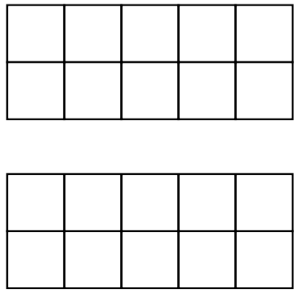
Intro : Faire des 10
Click to reveal
Notes:
Déposez vos crayons. Je vais cliquer sur la boite et deux ensembles de points apparaitront rapidement à l’écran.Vous devrez trouver combien de points il y a en tout. Vous êtes prêts? (cliquez sur la boite)
Prenez un moment pour y penser. Combien y en avait-il? Je vais cliquer à nouveau pour vous permettre de vérifier une autre fois. (cliquez sur la boite)
Est-ce que quelqu’un a besoin de revoir une autre fois?
(cliquez sur la boite)
Dites à votre partenaire combien de points il y avait et comment vous vous êtes pris pour les compter.
(Laisser du temps pour le partage de stratégies)
(Quelqu’un devrait dire qu’il a vu un 10. Sinon, dites-leur : “ Et si l’on déplaçait ce point rouge pour faire 10. Onse retrouverait alors avec 10 et 3.”
Obtenir 10 est une stratégie très puissante lorsqu’on parle de pensée additive. Cette activité est simple et vous pourriez la refaire avec vos élèves afin de leur permettre de découvrir la stratégie Obtenir 10. Mais que faire si vos élèves ne comprennent pas cette stratégie? Utilisez du matériel de manipulation! La prochaine activité aidera les élèves à découvrir concrètement la stratégie Obtenir 10.
Cliquez pour afficher l’activité.

Slide 23
Intro : Faire des 10
9 + 4
Notes:
Matériel :
15-20 tuiles carrées ou rondes d’environ 1 po par personne (ou un autre type similaire de matériel de manipulation)
Polycopié Obtenir dix – Deux grilles de dix
La première stratégie que nous allons examiner est « Faire des 10 ». Combien d’entre vous ont déjà vu les images sur l’écran ?
Les grilles de dix sont un outil parmi d’autres que vous pouvez utiliser pour aider les élèves à développer leur compréhension du dix. Vous connaissez sans doute aussi Power of Ten qui est une excellente ressource, mais vous n’avez pas à dépenser de l’argent pour acheter le programme. Recherchez simplement des activités sur les grilles de dix.
<cliquez>
Représentez 9 dans la première grille de dix et 4 dans la seconde.
Matériel requis :
2 grilles de dix vierges <Lien pour télécharger le document du présentateur : https://docs.google.com/document/d/1xlqHIfj4wmSBjQ3LMyol2earrh6a7GC8LvT-55SrzdY/edit?usp=sharing >
Environ 20 tuiles de nombres entiers (ou d’autre matériel de manipulation qui remplit presque tout le carré)

Slide 24
Intro : Faire des 10
9 + 4
Notes:
Les mathématiciens ont un léger trouble obsessionnel compulsif. Lorsqu’ils voient une grille de dix qui n’est pas pleine mais qui pourrait l’être, cela les agace tellement qu’ils font tout ce qu’ils peuvent pour la remplir sans changer la valeur totale. Remplissez une grille de dix à partir de l’autre grille. <patientez pendant qu’ils font cela>

Slide 25
Intro : Faire des 10
9 + 4
Notes:
Combien d’entre vous ont enlevé une unité du 4 pour compléter le 9 ?

Slide 26
Intro : Faire des 10
9 + 4
Notes:
Combien d’entre vous ont enlevé des unités au 9 pour compléter le 4 ? Vous aurez des enfants qui le font … et alors ? Ils obtiennent quand même la bonne réponse. Vous pouvez justement expliquer que l’on peut enlever des unités à n’importe quel nombre. Cependant, un mathématicien cherchera habituellement à déplacer le moins de tuiles possible. Cela fait moins de travail.

Slide 27
Intro : Faire des 10
9 + 4 = 10 + 3
Notes:
Lorsque vous écrivez votre nouvelle équation, assurez-vous d’utiliser ce format… 9 + 4 est pareil que 10 + 3. Nous devons faire en sorte d’utiliser l’expression « est pareil que » aussi souvent que l’expression « est égal à ». Cela les aidera à obtenir une meilleure compréhension du signe égal.

Slide 28
Intro : Essayez ceci
8 + 7
Notes:
À présent, les participants essaient avec 8 + 7

Slide 29
Développement : Obtenir dix
29 + 43
247 + 389
Notes:
Pouvez-vous utiliser la stratégie « Faire des 10 » pour résoudre cette opération de tête ? Expliquez à votre partenaire ce que vous avez fait. <donnez du temps>
Demander aux élèves d’expliquer leur processus ou leur stratégie à leur partenaire est un aspect important en mathématiques. Les élèves doivent être capables de communiquer leur stratégie. Vous souvenez-vous du troisième E ? Explicable ? Cela aide les élèves à mettre en pratique leurs habiletés en communication et en raisonnement. En tant qu’enseignant, lorsque les élèves partagent leur stratégie avec l’ensemble de la classe, je la note sur le tableau pour qu’ils puissent la voir sous forme écrite. Après s’être beaucoup entraînés à expliquer verbalement leur stratégie, ils peuvent écrire ce qu’ils viennent de dire à leur partenaire. Cela aidera à améliorer leur communication écrite.
Si un élève vous dit qu’il connaissait tout simplement la réponse, c’est possible. Si vous demandez à un élève de première année d’additionner des nombres à un seul chiffre, il se peut qu’il ait maîtrisé ce fait. Je lui réponds simplement : « Je suis désolée. Je t’ai donné une question pour laquelle tu n’as pas eu à réfléchir… tu la connaissais déjà. Essaie ce problème… » Cependant, si c’est un problème pour lequel les élèves ne peuvent énumérer les étapes, vous devrez les guider à travers le processus explicatif. Par exemple, ne demandez pas « qu’as-tu fait pour obtenir la réponse ? » Demandez plutôt « qu’as-tu fait en premier ? »

Slide 30
ALERTE MODULE Obtenir dix
Notes:
<Notes pour le présentateur>
C’est à présent le moment de faire un jeu pour travailler sur ce concept ! Allez choisir votre jeu :
Ouvrez la section des jeux qui s’intitule « Obtenir dix».
Choisissez un jeu adapté au niveau scolaire de vos participants.
Remplacez cette diapo par les nouvelles diapos fournies.

Slide 31
Consolider votre apprentissage
Notes:
Le cas des hotdogs
Lundi, on a passé une commande de 18 hotdogs pour la levée de fonds de vendredi. Mardi, on a commandé 37 hotdogs pour la levée de fonds de vendredi. Combien de hotdogs avons-nous commandé lundi et mardi? Utilise des images, des mots, des nombres et/ou des symboles pour montrer comment tu es arrivé à ta réponse.
Utilise cet espace pour résoudre le problème à ta façon. Stratégie 1 :
Les participants écrivent « Obtenir dix » à côté de « Stratégie 1 » et utilisent la stratégie Obtenir dix pour résoudre le problème du « cas des hot dogs ».

Slide 32
Intro : Partitionner par valeurs de position
23 + 41
Notes:
Explorons une deuxième stratégie : partitionner par valeurs de position.

Slide 33
Intro : Partitionner par valeurs de position
23 + 41
Notes:
Matériel :
Blocs de base dix – environ 15-20 unités, dizaines et vous pouvez même inclure des centaines si vous souhaitez ajouter un exemple à 3 chiffres par la suite
Représentons le nombre 23.
<cliquez>
Puis le nombre 41.

Slide 34
Intro : Partitionner par valeurs de position
23 + 41
20
+ 40
60
Notes:
Ils peuvent dire 20 + 40 = 60

Slide 35
Intro : Partitionner par valeurs de position
23 + 41
20
+ 40
60
3
+ 1
4
Notes:
3 + 1 = 4

Slide 36
Intro : Partitionner par valeurs de position
23 + 41
20
+ 40
60
3
+ 1
4
60
+ 4
64
Notes:
60 + 4 = 64

Slide 37
Intro : Partitionner par valeurs de position
23 + 41
Notes:
OU, ils peuvent commencer par

Slide 38
Intro : Partitionner par valeurs de position
23 + 41
3
+ 1
4
Notes:
3 + 1 = 4

Slide 39
Intro : Partitionner par valeurs de position
23 + 41
20
+ 40
60
3
+ 1
4
Notes:
20 + 40 = 60

Slide 40
Intro : Partitionner par valeurs de position
23 + 41
20
+ 40
60
3
+ 1
4
4
+ 60
64
Notes:
4 + 60 = 64

Slide 41
Intro : Partitionner par valeurs de position
23 + 41
23
+ 41
4
60
64
Notes:
Cela peut s’écrire comme ceci : en commençant avec 3 + 1 = <cliquez> 4, 20 + 40 = <cliquez> 60, 4 + 60 = <cliquez> 64
Notez que j’ai dit 20 + 40 et PAS 2 + 4. Ce n’est pas un 2. Ce sont 2 dizaines qui font 20.

Slide 42
Intro : Partitionner par valeurs de position
23 + 41
23
+ 41
60
4
64
Notes:
Ils peuvent aussi commencer par 20 + 40 = <cliquez>60, 3 + 1 = <cliquez>4, 60 + 4 = <cliquez>64. Cette façon est aussi correcte.

Slide 43
Intro : Essayez ceci
29 + 43
247 + 389
Notes:
Essayez de partitionner par valeurs de position pour résoudre ce problème.

Slide 44
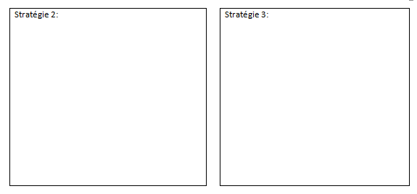
Consolidez votre apprentissage
Notes:
Allez à la case étiquetée Stratégie 2.
Écrivez le nom de la stratégie : partitionner par valeurs de position
Résolvez le problème sur les hotdogs en partitionnant par valeurs de position.

Slide 45
Intro : Droites numériques ouvertes
23 + 41
+10
+10
+10
+10
+1
23
33
43
53
63
64
+40
+1
23
63
64
Notes:
La troisième stratégie est la droite numérique ouverte.
Commencez par inscrire 23 sur une ligne droite en utilisant des blocs de base dix.
<cliquez> puis ajoutez 41. Maintenant, trouvez combien vous avez en tout. Lorsque les élèves répondent, représentez leurs explications sur le tableau. Par exemple,
Commencez par tracer une droite. N’inscrivez pas 0 ou tout autre nombre sur la droite. De nombreux élèves vous diront « Je savais que c’était 23 et donc je n’ai pas recompté. »
<cliquez> vous tracez donc la ligne et vous inscrivez 23. Ensuite, ils peuvent dire, « puis j’ai compté de 10 en 10 ». Demandez-leur de vous guider à travers chaque comptage par dix.
<cliquez> Un dix de plus, ça fait
<cliquez>33
<cliquez> un dix de plus, ça fait
<cliquez>43
<cliquez> un dix de plus, ça fait
<cliquez>53
<cliquez>un dix de plus, ça fait 63
<cliquez>j’ai compté les 4 dix. À présent, il me reste une unité.
<cliquez> et j’arrive à 64. Demandez si quelqu’un d’autre a compté de dix en dix avant d’ajouter une unité. Demandez-leur de partager d’autres stratégies. Est-ce que quelqu’un a remplacé 10 par un autre chiffre ?
<cliquez>Un autre élève peut dire,
<cliquez>Je sais que 23 + 40 font
<cliquez>63
<cliquez> plus une unité
<cliquez>ça fait 64. Demandez à nouveau si d’autres personnes ont compté de la même façon.
Si d’autres élèves ont compté différemment, par exemple, de 20 en 20, 20 et 1, montrez cette façon. Vous devez montrer toutes les façons des élèves. Cela les aide à voir qu’il existe de nombreuses façons d’arriver au résultat. Certaines seront plus faciles pour eux, d’autres plus difficiles. C’est normal. Ils doivent juste trouver la façon qui fonctionne le mieux pour eux. Peut-être qu’ils essaieront une façon différente, plus difficile, plus tard.

Slide 46
Intro : Droites numériques ouvertes
23 + 41
+20
+3
41
61
64
Notes:
Lorsque les élèves sont sûrs d’eux, vous pouvez leur donner le problème en disant qu’ils peuvent d’abord le représenter avec les blocs et ensuite tracer la droite numérique ouverte, ou bien ils peuvent directement passer à la droite numérique ouverte.
Vous devriez vous attendre à les voir <cliquez>représenter 41 et puis ajouter 23 <cliquez 4 fois> à la fin s’ils maîtrisent bien la propriété de la commutativité. Si ce n’est pas le cas, vous pouvez leur donner 41 + 23, leur demander de prédire ou d’estimer la réponse, de résoudre l’opération et de discuter de leur résultat. Est-ce que cela arrivera à chaque fois ou bien est-ce un coup de chance ? Ensuite, vous pouvez demander à la moitié de la classe de commencer toujours par le plus petit nombre et d’y ajouter le plus grand. L’autre moitié fera l’inverse. Demandez-leur pourquoi cela fonctionnera dans les deux cas.

Slide 47
Intro : Essayez ceci
29 + 43
247 + 389
Notes:
Utilisez une droite numérique ouverte pour résoudre cette question.

Slide 48
Consolidez votre apprentissage
Notes:
Sur le document des hotdogs, écrivez « Droite numérique ouverte » dans la case Stratégie 3. Résolvez la question sur les hotdogs en utilisant une droite numérique ouverte.

Slide 49
Exemples d’élèves
Comment cet enseignant aide-t-il cet élève à résoudre correctement 12 +9 ?
Notes:
Examinons une dernière stratégie
(Note : lorsque vous êtes en mode présentation, vous devrez cliquer sur l’image du garçon et un bouton « Lecture » apparaîtra en bas de l’image. Cliquez dessus)
(Après avoir regardé la vidéo) Discutez de la façon dont l’enseignant aide cet élève à utiliser ses connaissances afin de résoudre cette question. Demandez « Comment s’appelle cette stratégie ? » Effectuer des compensations – vous augmentez un nombre pour qu’il soit plus facile à utiliser – par exemple : 9 devient 10. Ensuite vous résolvez la question – par exemple : 12 + 10. Puis vous enlevez le surplus – par exemple 22 – 1.
Si vous avez un problème avec la vidéo : la vidéo est incluse dans « Tous les fichiers pour les présentations » ➔GI1.
Elle s’intitule « 12 + 9 et 12 + 10, élève B »

Slide 50
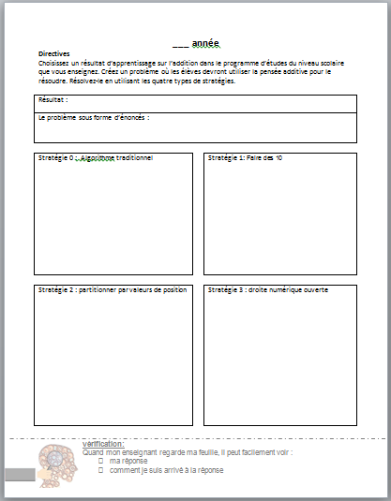
Adaptation des activités
Notes:
Documents à distribuer :
*Résultat d’apprentissage du niveau scolaire – plusieurs façons
Les participants créent un nouveau problème sous forme d’énoncés qui met l’accent sur les résultats d’apprentissage de leur niveau scolaire. Ils remplissent chacune des cases Stratégies et résolvent la question en utilisant la stratégie qui s’applique. Cela devient essentiellement un corrigé lors de l’évaluation du travail des élèves. D’autres stratégies peuvent être incluses en les inscrivant au dos de cette page.
<Lien pour télécharger le document du présentateur : >

Slide 51
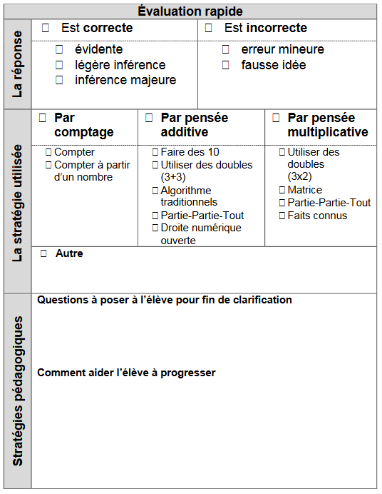
Évaluation rapide
Notes:
http://learning.arpdc.ab.ca/pluginfile.php/33356/mod_resource/content/1/%C3%89valuation%20rapide%20FRAN%C3%87AIS.pdf (slide content translation)
Le groupe APME a créé un outil simple d’évaluation rapide pour effectuer un suivi des stratégies des élèves. Il doit être utilisé comme outil d’évaluation formative pour guider nos prochaines étapes avec un élève spécifique. Cela peut être téléchargé sur le site de l’APME dans la section Essayez ceci. Examinons de plus près chacune des sections.
<Lien pour télécharger le document du présentateur : https://drive.google.com/open?id=0B-I5D9zVEge0RW1qQXdLa3RNeXM >

Slide 52
Évaluation rapide
Notes:
Tout d’abord, nous allons examiner la réponse. Est-elle correcte ou incorrecte ? Si la réponse est correcte, était-elle évidente ou a-t-il fallu la déduire (un peu, beaucoup) ? Si nous devons la déduire, il faut que nous ayons une conversation avec cet élève sur la communication des réponses. Si elle est incorrecte, était-ce à cause d’une erreur mineure ou d’une fausse idée mathématique ? Cela guidera aussi les prochaines conversations avec cet élève ainsi que la prochaine leçon.

Slide 53
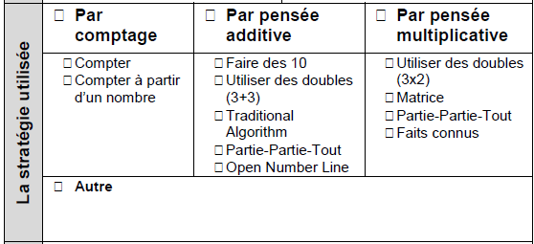
Évaluation rapide
Notes:
À présent, il faut déterminer quel type de stratégie l’élève utilise – comptage, pensée additive ou pensée multiplicative. Il y a aussi de la place pour ajouter un autre type de stratégie.

Slide 54
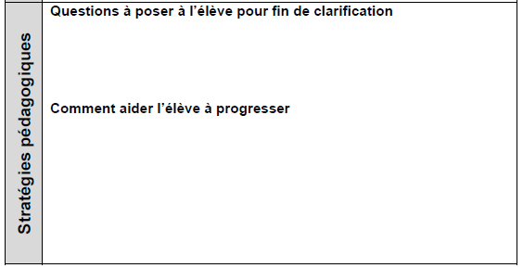
Évaluation rapide
Notes:
Il y a aussi de la place pour que nous puissions écrire quelques notes et les prochaines étapes à suivre. Quelles questions de suivi dois-je poser à cet élève pour clarifier sa compréhension ? Quelles sont les prochaines étapes à suivre avec cet élève pour l’aider à développer ses habiletés en pensée additive ? Lorsque nous continuerons à examiner les travaux d’élèves, vous verrez une version de ce document en bas de l’écran. Posez-vous ces questions lorsque vous examinez le travail de l’élève.
Vous pouvez télécharger ce document dans la section Essayez ceci de la Pensée additive sur le guide d’apprentissage en ligne de l’APME.

Slide 55
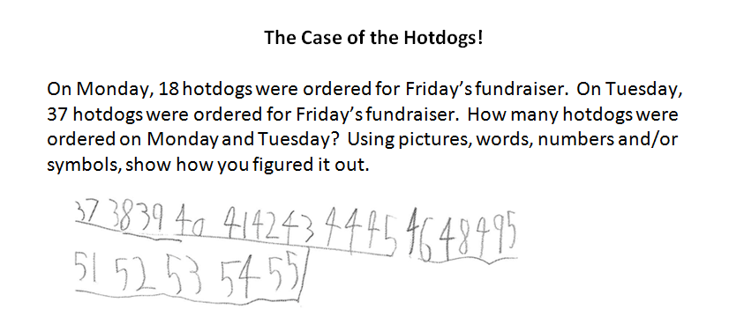
Évaluation rapide
Notes:
Le cas des Hotdogs
Lundi, on a passé une commande de 18 hotdogs pour la levée de fonds de vendredi. Mardi, on a commandé 37 hotdogs pour la levée de fonds de vendredi. Combien de hotdogs avons-nous commandé lundi et mardi ? Utilise des images, des mots, des nombres et/ou des symboles pour montrer comment tu es arrivé à ta réponse.
Demandez « Comment utiliseriez-vous l’évaluation rapide pour évaluer cet élève ? » <accordez du temps>
Demandez « Avez-vous remarqué quelque chose à propos de la réponse de cet élève ? » <il a sauté le 47, il a donc dû compter le 37 et il a obtenu la bonne réponse grâce à un coup de chance>

Slide 56
ALERTE MODULE Évaluations supplémentaires
Notes:
<Notes pour le présentateur>
Si vous souhaitez ajouter plus d’exemples d’évaluation :
Ouvrez la section « GI1 : Évaluations supplémentaires ».
Choisissez une diapo adaptée à vos participants.
Remplacez cette diapo par les nouvelles diapos fournies.

Slide 57
ALERTE MODULE Évaluez vos élèves
Notes:
<Notes pour le présentateur>
Utilisez ce module (GI1 : Évaluez vos élèves) s’il y a des enseignants qui ont téléchargé l’un des documents « Essayez ceci » du site Web pour le donner à faire aux élèves à l’avance. Pendant ce temps, ils passeront en revue le travail de leurs élèves et utiliseront les évaluations rapides.

Slide 58
Pratiques pédagogiques
Discussions numériques
Questions ouvertes
Utilisation du matériel de manipulation
Résolution de problèmes
Notes:
Il y a de nombreuses pratiques pédagogiques que vous pouvez et devez utiliser pour aider les élèves à développer leur capacité de se livrer à un raisonnement mathématique flexible.

Slide 59
Communication avec les parents
Notes:
Document à distribuer
Lettre aux parents – Grande idée no 1
Le groupe APME a rédigé des lettres aux parents pour parler de chacune des grandes idées de l’égalité, la pensée additive et la pensée multiplicative.
Vous pouvez envoyer cette lettre aux parents au début, au milieu ou la fin d’une unité. Toutefois, si vous décidez de l’envoyer au début, vous informerez proactivement les parents des activités de leur enfant en classe.
Comme c’est en version Word, vous pouvez faire des versions plus courtes et envoyer une seule question du « Quiz surprise » avec la réponse au verso pour ne pas submerger le parent.
Prenez un moment pour lire une question et y répondre, puis lisez la réponse qui correspond au verso.
Discutez.

Slide 60
Grande idée no 2

Slide 61
Utiliser des opérations inverses
Les élèves utilisent le raisonnement mathématique pour créer des liens entre des problèmes inverses.
- L’addition n’est pas seulement l’action d’ajouter. C’est aussi une soustraction.
Notes:
Écrivez une grande idée et expliquez pourquoi c’est une grande idée. Insérez la version courte dans le titre et la version longue dans le corps du texte.

Slide 62
Activité : Intro
827 + ____ = 1564
Résolvez ceci.
Partagez votre stratégie avec un partenaire.
Notes:
Demandez aux participants de résoudre cette opération et de partager leurs stratégies.

Slide 63
Activité : Intro
827 + ____ = 1564
Combien d’entre vous ont fait une addition ?
Combien d’entre vous ont fait une soustraction ?
Notes:
Demandez aux participants de résoudre cette opération et de partager leurs stratégies.

Slide 64
Activité : Compter les oiseaux
Il y avait 7 oiseaux sur la mangeoire. D’autres oiseaux sont arrivés et il y a à present 15 oiseaux sur la mangeoire. Combien y a-t-il d’oiseaux en plus ?
Comment vos élèves résoudraient-ils cela ?
Notes:
Examinons une question simple que vous pouvez utiliser en première année. Discutez de la façon utilisée par vos élèves pour résoudre ce problème.
Examinons 2 exemples différents.

Slide 65
Activité : Compter les oiseaux
La solution d’un élève
1
2
7
8
9
10
11
12
13
14
15
3
4
5
6
7
8
Notes:
L’élève commence à 7. Il peut dessiner des cercles ou utiliser du matériel de manipulation. <cliquez>Ensuite il ajoute d’autres cercles ou d’autre matériel de manipulation jusqu’à ce qu’il arrive à 15.
<cliquez>Puis il revient en arrière et compte combien de matériel de manipulation il a ajouté.
<après avoir passé les animations>
Vous verrez certains élèves compter sur leurs doigts pour obtenir la réponse. Gardez à l’esprit que compter n’est pas vraiment une stratégie de pensée additive.

Slide 66
Activité : Compter les oiseaux
La solution d’un autre élève
7
1
2
3
4
5
6
7
8
9
10
11
12
13
14
15
6
5
4
3
2
1
Notes:
Un autre élève peut commencer par représenter 15. <cliquez> Ensuite il enlève les 7 objets qui représentent la quantité d’origine. À présent il compte ce qui reste.

Slide 67
Activité : Compter de l’argent
Pat a 117 $ dans son bocal d’économies. Elle a fait quelques tâches ménagères et a mis l’argent gagné dans le bocal. Elle a à present 135 $. Combien a-t-elle gagné d’argent grâce aux tâches accomplies ?
Résolvez ceci.
Partagez votre stratégie avec un partenaire.

Slide 68
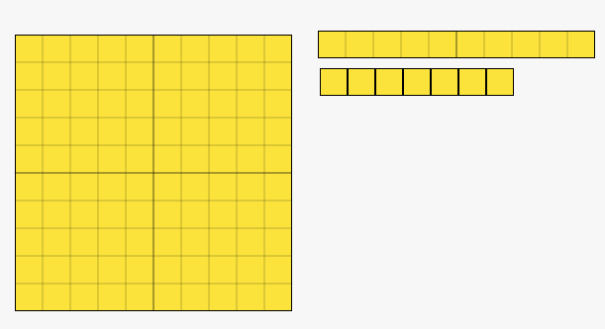
Activité : Compter de l’argent
La solution d’un élève
Notes:
Cet élève commence par représenter 117.

Slide 69
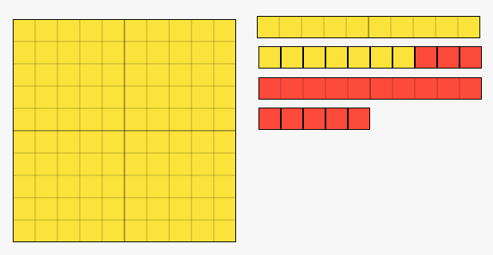
Activité : Compter de l’argent
La solution d’un élève
3
10
5
Notes:
Ensuite il ajoute des blocs pour arriver à 135. <cliquez> Il compte combien il en a ajouté.

Slide 70
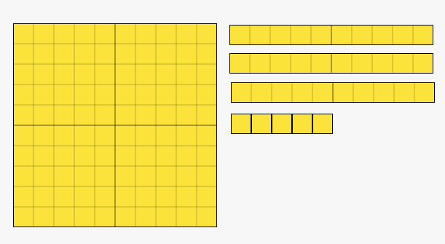
Activité : Compter de l’argent
La solution d’un autre élève
x
x
x
3
10
x
x
x
x
x
5
Notes:
Il enlève des blocs jusqu’à ce qu’il lui en reste 117. <cliquez> Il compte combien il en a enlevé.

Slide 71
ALERTE MODULE Droites numériques ouvertes
Notes:
Si vous n’avez PAS parlé de la droite numérique ouverte de la grande idée no 1, insérez le module « GI2 : intro sur la droite numérique ouverte ».
Si vous en avez parlé, supprimez l’image du dossier sur cet écran et utilisez-la comme page titre.

Slide 72
Activité : Droites numériques ouvertes
Résolvez 117 + ____ = 135 en utilisant les droites numériques ouvertes
Montrez les deux façons !
117
135
Notes:
Les participants représentent l’addition de 117 à 135.
Ensuite, ils créent une autre droite numérique et représentent la soustraction de 135 à 117.
Demandez « Quelle façon avez-vous préférée ? »
<Notes pour le présentateur : vous pouvez changer les nombres à 1,17 et 1,35 lorsque vous travaillez avec des participants en 4e-6e année>

Slide 73
Adaptation de la question
Comment adapteriez-vous cette question pour répondre aux besoins de vos élèves ?
Notes:
« Cette question peut ne pas répondre aux besoins du niveau scolaire (de vos partipants). »
<Donnez-leur le temps d’adapter la question à leur niveau scolaire.>

Slide 74
Évaluation
Sur votre évaluation, vous incluez la question suivante :
____ + 43 = 81
Un élève résout correctement l’opération en effectuant une addition. Un autre élève la résout correctement par une soustraction. Ils montrent tous les deux leur travail. Comment les notez-vous ?

Slide 75
Message important
Les élèves répondent aux résultats d’apprentissage peu importe qu’ils résolvent une question en utilisant une stratégie d’addition ou une stratégie de soustraction.

Slide 76
Message important
Le programme d’études suggère que l’addition et la soustraction correspondante soient enseignées en même temps.

Slide 77
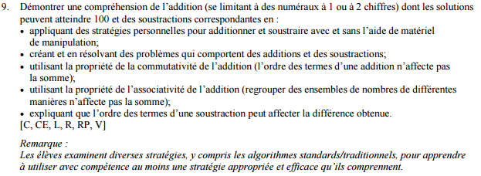
Message important
2e année
Notes:
Screenshot : https://education.alberta.ca/media/3115213/math_m9.pdf, p. 17, no 9

Slide 78
Message important
2e année
Notes:
Screenshot : https://education.alberta.ca/media/3115213/math_m9.pdf, p. 17, no 9
Corresponding substraction : soustraction correspondante

Slide 79
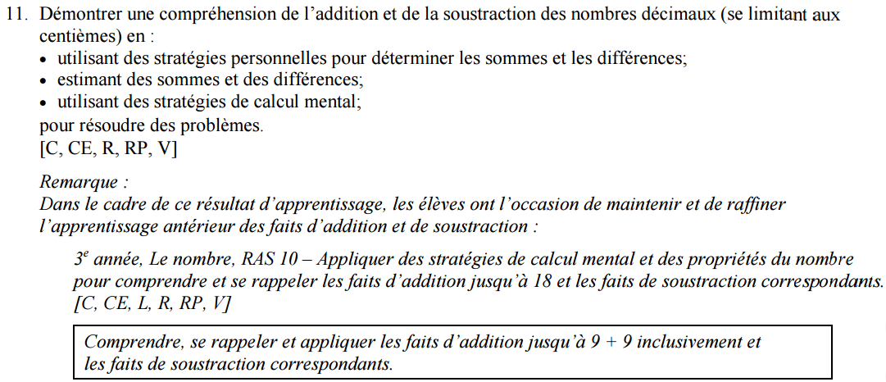
Message important
4e année
Notes:
Screenshot : https://education.alberta.ca/media/3115213/math_m9.pdf, p. 27

Slide 80
Message important
4e année
Notes:
Screenshot : https://education.alberta.ca/media/3115213/math_m9.pdf, p. 27
Addition and substraction : addition et soustraction

Slide 81
Stratégies pédagogiques
Tuiles numérotées
Discussions numériques
Questions ouvertes
Utilisation du matériel de manipulation
Résolution de problèmes
Notes:
Quelles autres façons pouvez-vous utiliser pour développer ce sujet ?

Slide 82
ALERTE MODULE Tuiles numérotées
Notes:
Si vous n’avez PAS parlé de la droite numérique ouverte de la grande idée no 1, insérez le module « GI2 : intro sur la droite numérique ouverte ».
Si vous en avez parlé, supprimez l’image du dossier sur cet écran et utilisez-la comme page titre.

Slide 83
Communication avec les parents
Notes:
Document à distribuer
Lettre aux parents – Grande idée no 2
Le groupe APME a rédigé des lettres aux parents pour parler de chacune des grandes idées de l’égalité, la pensée additive et la pensée multiplicative.
Vous pouvez envoyer cette lettre aux parents au début, au milieu ou la fin d’une unité. Toutefois, si vous décidez de l’envoyer au début, vous informerez proactivement les parents des activités de leur enfant en classe.
Comme c’est en version Word, vous pouvez faire des versions courtes et envoyer une seule question du « Quiz surprise » avec la réponse au verso pour ne pas submerger le parent.
Prenez un moment pour lire une question et y répondre, ensuite, lisez la réponse qui correspond au verso.
Discutez.

Slide 84
Grande idée no 3

Slide 85
Activité : Intro
Écrivez un problème d’addition ou de soustraction simple que vous pourriez utiliser pour votre niveau scolaire.
Nous reviendrons à cette question plus tard.
Notes:
<Note pour le présentateur : nous reviendrons sur ces questions plus tard>

Slide 86
Activité de classement
Lisez les 9 problèmes que vous trouverez dans votre enveloppe.
Classez-les par groupes selon leurs similitudes.
Créez des catégories pour votre classement.
Pouvez-vous trouver une autre façon de les classer ?
Notes:
<Note pour le présentateur : Préparez « GI3 : activité de classement - joindre, séparer et comparer ». NE mentionnez PAS le nom complet de l’activité aux participants, car cela révélerait trop d’informations. Parlez simplement d’une activité de classement>

Slide 87
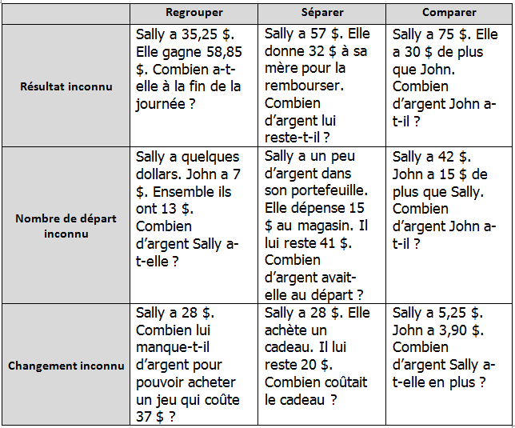
Activité de classement
À quelle case de la grille le problème que vous avez créé correspond-il ?
Notes:
SEE ANSWER KEY translation for the slide
Discutez du corrigé.
<cliquez> Demandez aux participants de trouver la case qui correspond à la question qu’ils ont rédigée. Interrogez tous les participants afin de déterminer s’il y a une tendance. (Il est très probable que la plupart des questions se retrouvent dans la case Joindre / Résultat inconnu)

Slide 88
Activité de classement
Comment pouvez-vous modifier votre question pour qu’elle aille dans une autre rangée ? Dans une autre colonne ?
Notes:
Les enseignants ont tendance instinctivement à créer des questions qui appartiennent au rang du haut dans les colonnes Joindre et Séparer. Discutez des effets que cela aura sur leur manière d’enseigner les problèmes sous forme d’énoncés. <cliquez> Donnez le temps aux participants de réécrire leur question pour qu’elle change de rangée ou colonne. Ils peuvent travailler avec un partenaire. Lors d’ateliers plus longs, vous pouvez leur donner le temps de créer une nouvelle question pour chaque case. Vous pouvez leur fournir un modèle vierge avec juste les titres des rangées et des colonnes pour qu’ils aient la place d’écrire les questions.

Slide 89
Message important
Tous ces types de question sont de même importance et les élèves devraient y être exposés de façon égale, quel que soit leur niveau scolaire.

Slide 90
Grande idée no 3
La pensée additive parle de questions où le nombre de départ, le changement ou le résultat est inconnu. C’est joindre, séparer et comparer.

Slide 91
Message important
La soustraction n’est pas seulement l’action d’enlever. C’est aussi faire des comparaisons (combien en plus, combien en moins, quelle est la différence?)

Slide 92
Soustraire pour comparer
Renée a couru sur une distance de 64 km.
Sandi a couru sur une distance de 23 km.
Combien de kilomètres Renée a-t-elle couru en plus ?

Slide 93
Soustraire pour comparer
Solution typique
-3
-20
41
44
64
Renée a donc couru 41 km de plus que Sandi.
Notes:
L’élève utilise une droite numérique ouverte.
<cliquez>Commence à 64.
<cliquez>Recule de 20 et arrive à
<cliquez>44.
<cliquez>Recule de 3.
<cliquez>Arrive à 41.
<cliquez>et dit que Renée a couru 41 km de plus que Sandi.

Slide 94
Soustraire pour comparer
Une autre solution
+40
+1
23
63
64
Renée a donc couru 41 km de plus que Sandi.
Notes:
Cependant, nous « n’enlevons » pas les km de Sandi. Nous comparons les deux distances parcourues pour trouver combien de km Renée a couru en plus. Nous devons donc analyser le problème comme suit <cliquez> Les 64 km de Renée comparés aux <cliquez> 23 km de Sandi. Nous pouvons commencer à 64 ou 23. Commençons à 23. Nous ajoutons <cliquez> 40 pour arriver à 63 et puis <cliquez> 1 de plus pour faire 64. <cliquez> Renée a donc couru 41 km de plus que Sandi.

Slide 95
Mettre en contexte
Créez une liste de situations de la vie réelle où la soustraction est en fait une comparaison plutôt que l’action d’enlever.
N’oubliez pas d’utiliser ces contextes dans vos problèmes mathématiques.
Notes:
Donnez du temps pour lancer des idées et partager.
Voici d’autres idées : comparer des salaires, des hauteurs, des poids, la distance à laquelle vous lancez un ballon, les distances entre des villes (par exemple : Red Deer à Edmonton par rapport à Red Deer à Calgary. Quelle est la plus grande distance ?)

Slide 96
Pratiques pédagogiques
Discussions numériques
Questions ouvertes
Utilisation du matériel de manipulation
Surfaces non permanentes
Résolution de problèmes
Notes:
Il existe de nombreuses pratiques pédagogiques que vous pouvez et devez utiliser afin d’aider vos élèves à développer leur capacité de manipuler les nombres de façon flexible.

Slide 97
ALERTE MODULE Comparaison
Notes:
Pour inclure un processus pour enseigner « la comparaison » comme soustraction, en alternant entre les représentations concrètes, imagées et symboliques, allez voir le module GI3 : Comparaison CIS

Slide 98
Communication avec les parents
Notes:
Document à distribuer
Lettre aux parents – Grande idée no 3
Le groupe APME a rédigé des lettres aux parents pour parler de chacune des grandes idées de l’égalité, la pensée additive et la pensée multiplicative.
Vous pouvez envoyer cette lettre aux parents au début, au milieu ou la fin d’une unité. Toutefois, si vous décidez de l’envoyer au début, vous informerez proactivement les parents des activités de leur enfant en classe.
Comme c’est en version Word, vous pouvez faire des versions courtes et envoyer une seule question du « Quiz surprise » avec la réponse au verso pour ne pas submerger le parent.
Prenez un moment pour lire une question et y répondre, ensuite, lisez la réponse qui correspond au verso.
Discutez.

Slide 99
Conclusion

Slide 100
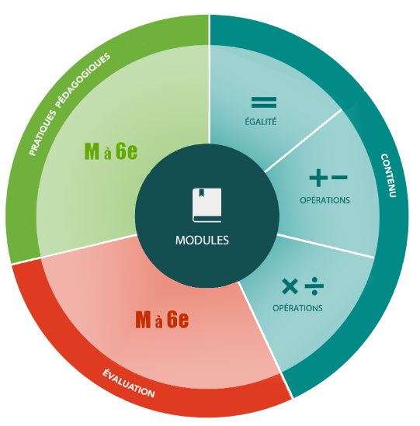
Le site Web
http://learning.arpdc.ab.ca
Notes:
See French version of the wheel

Slide 102
Nos partenaires
www.crcpd.ab.ca
www.learning-network.org
www. carcpd.ab.ca
www.nrlc.net
www.sapdc.ca
www.cpfpp.ab.ca
www.erlc.ca
Notes:
Conclusion : Conclusion
Additive thinking : La pensée additive

Slide 103
Lancez-vous des défis
Téléchargez une activité de la section
« Essayez ceci » et mettez-la en œuvre en classe
Notes:
<Le site Web aura un Appel à l’action ajouté à la section « Essayez ceci ».
« Appel à l’action : choisissez l’une des activités de la section « Essayez ceci » à faire en classe. « Cliquez ici » pour partager votre expérience et votre réflexion afin de participer à un tirage pour remporter une carte-cadeau de 50 $. »
Concours « Essayez ceci » :
Le processus :
Les participants téléchargent une activité de la section « Essayez ceci » et la mettent en œuvre en classe.

Slide 104
Lancez-vous des défis
Utilisez l’outil « Évaluation rapide » du site de l’APME pour évaluer les travaux de vos élèves.
Notes:
Ils utilisent l’outil « Évaluation rapide » du site de l’APME pour évaluer les travaux de leurs élèves.

Slide 105
Lancez-vous des défis
En se servant du formulaire, les enseignants incluent
10 exemples (ou plus) de travaux d’élèves
les « Évaluations rapides » complétées pour les travaux ci-dessus.
Notes:
En se servant du formulaire, les enseignants incluent 10
exemples ou plus de travaux d’élèves
les « Évaluations rapides » complétées pour les travaux ci-dessus.

Slide 106
Lancez-vous des défis
Vous pourrez ensuite participer à un tirage mensuel pour remporter un certificat-cadeau électronique d’une valeur de 50 $ à utiliser chez Tim Hortons, Starbucks ou sur Amazon.ca.
Notes:
Les participants pourront ensuite participer à un tirage mensuel pour remporter un certificat-cadeau électronique d’une valeur de 50 $ à utiliser chez Tim Hortons, Starbucks ou sur Amazon.ca.

Slide 107
Lancez-vous des défis
Vous pouvez compléter une autre activité de la section « Essayez ceci » pour une deuxième participation mensuelle.
Les participations sont valides uniquement pour le mois où elles ont été soumises.
Notes:
Les participants peuvent compléter une autre activité de la section « Essayez ceci » pour une deuxième participation mensuelle.
Les participations sont valides uniquement pour le mois où elles ont été soumises.
Les travaux d’élèves choisis et les évaluations seront rendus disponibles de façon anonyme sur le site de l’APME.
Cette diapo proposera aux participants une activité « Appel à l’action » à essayer en classe.

Slide 108
Lancez-vous des défis
Les participants téléchargent une activité de la section « Essayez ceci » et la mettent en œuvre en classe.
Ils utilisent l’outil « Évaluation rapide » du site de l’APME pour évaluer les travaux de leurs élèves.
En se servant du formulaire, les enseignants incluent
- 10 exemples (ou plus) de travaux d’élèves
- Les « évaluations rapides » complétées pour les travaux ci-dessus.
Les participants pourront ensuite participer à un tirage mensuel pour remporter un certificat-cadeau électronique d’une valeur de 50 $ à utiliser chez Tim Hortons, Starbucks ou sur Amazon.ca.
Les participants peuvent compléter une autre activité de la section « Essayez ceci » pour une deuxième participation mensuelle.
Les participations sont valables uniquement pour le mois où elles ont été soumises.
Notes:
Présentateur: vous pouvez utiliser seulement cette diapo si vous le souhaitez, au lieu des diapos précédentes OU si vous imprimez les documents pour les participants, supprimez toutes les diapos précédentes de la version du document et utilisez celle-ci.
<Le site Web aura un Appel à l’action ajoutée à la section « Essayez ceci ».
« Appel à l’action : choisissez l’une des activités de la section « Essayez ceci » à faire en classe. « Cliquez ici » pour partager votre expérience et votre réflexion afin de participer à un tirage pour remporter une carte-cadeau de 50 $. »
Concours « Essayez ceci » :
Le processus :
Les participants téléchargent une activité de la section « Essayez ceci » et la mettent en œuvre en classe.
Ils utilisent l’outil « Évaluation rapide » du site de l’APME pour évaluer les travaux de leurs élèves.
En se servant du formulaire, les enseignants incluent
10 exemples (ou plus) de travaux d’élèves
les « Évaluations rapides » complétées pour les travaux ci-dessus.
Les participants pourront participer à un tirage mensuel pour remporter un certificat-cadeau électronique d’une valeur de 50 $ à utiliser chez : Tim Hortons, Starbucks ou sur Amazon.ca.
Les participants peuvent compléter une autre activité de la section « Essayez ceci » pour une deuxième participation mensuelle.
Les participations sont uniquement valables pour le mois où elles ont été soumises.
Les travaux d’élèves choisis et les évaluations seront rendus disponibles de façon anonyme sur le site de l’APME.
Cette diapo proposera aux participants une activité « Appel à l’action » à essayer en classe>

Slide 109
Concours mensuels sur Twitter
Abonnez-vous à @EMPL_AB sur twitter
Découvrez une nouvelle question chaque mois
Répondez sur le site Web
Participez au tirage pour remporter un certificat-cadeau électronique de 10 $ à utiliser chez : Tim Hortons, Starbucks ou sur Amazon.ca

Slide 110
Évaluation de la session
Notes:
Demandez aux participants de répondre à un sondage ou expliquez comment ils pourront y répondre en ligne.

Slide 111
Notes:
FIN DE LA PRÉSENTATION !

Slide 112
ALERTE MODULE Jeux : Faire des 10
Vous pouvez trouver quelques jeux dans cette section reliés à la Grande idée no 1 : Obtenir dix
Si vous avez le temps, choisissez un ou plusieurs jeux adaptés au niveau scolaire.
Déplacez-les à l’endroit adéquat dans le PowerPoint et supprimez la diapo générique.

Slide 113
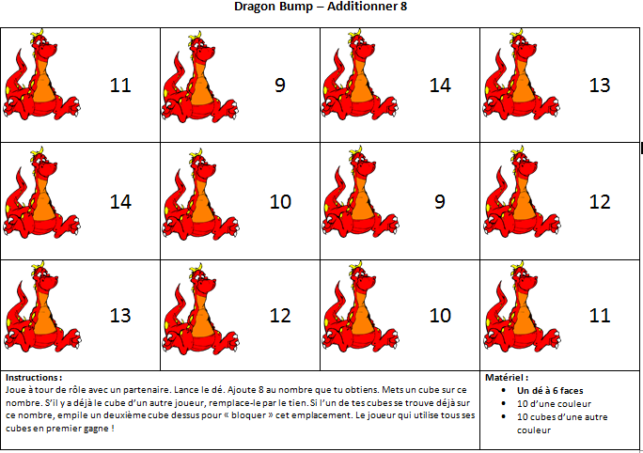
Pratique : Faire des 10
Notes:
See French translation of the instructions
Option 1 :
Jouez à « Dragon Bump – additionner 9 ou 8 »
<il faut un dé à 6 ou 9 côtés>
<Lien du document du présentateur à télécharger : https://drive.google.com/file/d/0B-I5D9zVEge0X0p2Qkp6Q3hsakk/view?usp=sharing> (THIS LINK GOES TO MOUSE BUMP)

Slide 114
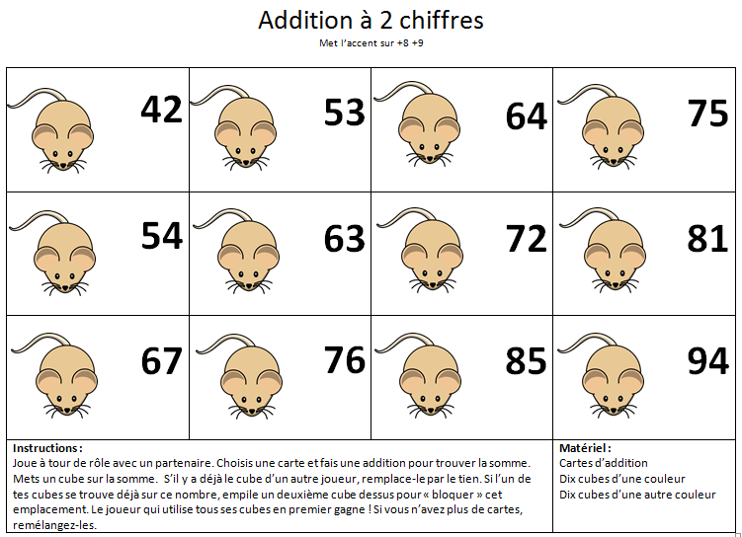
Pratique : Faire des 10
Notes:
Option 2 :
Jouez à « Mouse Bump – additionner des nombres à 2 chiffres qui se terminent par 8 ou 9 »
<Lien du document du présentateur à télécharger : https://drive.google.com/file/d/0B-I5D9zVEge0X0p2Qkp6Q3hsakk/view?usp=sharing>

Slide 115
ALERTE MODULE Évaluations supplémentaires
Vous pouvez trouver d’autres évaluations pour que les participants s’entraînent à utiliser « l’évaluation rapide » reliée à la Grande idée no 1.
Si vous avez le temps, choisissez un ou plusieurs exemples adaptés aux niveau scolaire.
Déplacez-les à l’endroit adéquat dans le PowerPoint et supprimez la diapo générique.

Slide 116
INSÉREZ CECI DANS LE MODULE Évaluation
Notes:
La chasse aux œufs de Pâques
Ton enseignant organise une chasse aux œufs à l’occasion de la fête de Pâques. Il décide de cacher 51 œufs. Les élèves ont été capables de trouver 24 œufs. Combien en reste-t-il à trouver? Utilise des dessins, des mots, des nombres et/ou des symboles pour montrer comment tu es arrivé à ta réponse.

Slide 117
ALERTE MODULE Évaluez vos élèves
If you asked your participants to complete a “Try This” activity with their students prior to this session, you can use the next slide to provide them with time to use the “Quick Assessment” to assess their student work and to provide time for discussion.
Move the next slide to the appropriate location in the powerpoint and delete the placeholder slide.

Slide 118
GI1 : Évaluez vos élèves
Utilisez l’outil « Évaluation rapide » pour évaluer les travaux de vos élèves.
Notes:
Matériel :
*Évaluations très rapides
Si vous avez demandé à l’avance aux participants de télécharger et poser (sans évaluer) quelques unes des questions de la section « Essayez ceci » de la Pensée additive sur le site de l’APME, utilisez cette diapo afin de leur donner le temps d’évaluer les travaux de leurs élèves et de demander de l’aide pour les « questions à poser aux élèves » et les « prochaines étapes ».

Slide 119
ALERTE MODULE Droites numériques ouvertes
Si vous avez le temps, choisissez une ou plusieurs activités adaptées au niveau scolaire.
Déplacez-les à l’endroit adéquat dans le PowerPoint et supprimez la diapo générique.

Slide 120
Intro : Droites numériques ouvertes
23 + 41
+10
+10
+10
+10
+1
23
33
43
53
63
64
+40
+1
23
63
64
Notes:
Représentez 23 et ajoutez-y 41.

Slide 121
Intro : Droites numériques ouvertes
23 + 41
+20
+3
41
61
64
Notes:
<Some students may start with > Représentez 41 et ajoutez-y 23.

Slide 122
Intro : Droites numériques ouvertes
64 - 23
-3
-20
41
44
64

Slide 123
ALERTE MODULE Tuiles numérotées
Si vous avez le temps, choisissez une ou plusieurs activités adaptées au niveau scolaire.
Déplacez-les à l’endroit adéquat dans le PowerPoint et supprimez la diapo générique.

Slide 124
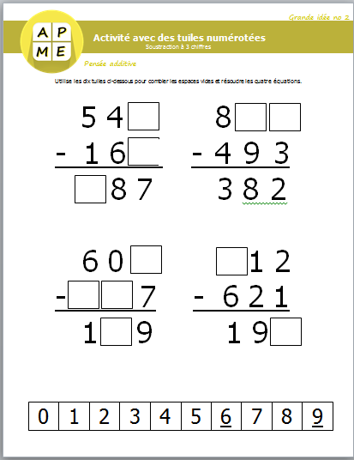
Activité : Tuiles numérotées
Utilisez les nombres 0-9 pour compléter correctement les opérations.
Notes:
Document à distribuer
Activité avec des tuiles numérotées
Facultatif : ciseaux
<Présentateur: photocopiez un document par groupe. Ensuite, soit vous fournissez un lot de tuiles numérotées « 0-9 », soit vous photocopiez et découpez des tuiles numérotées « 0-9 »>
Après l’activité, posez la question « Comment cela aide-il les élèves à développer cette grande idée ? »

Slide 125
ALERTE MODULE Extension tuiles numérotées
S’il y a le temps, demandez aux participants de créer leur propre version de l’activité avec les tuiles numérotées en utilisant un résultat d’apprentissage de leur niveau scolaire. Vous pouvez trouver une diapo sur cela dans GI2 : Extension Tuiles numérotées

Slide 126
Extension tuiles numérotées
Créez une activité avec des tuiles numérotées qui corresponde à l’un des résultats d’apprentissage de votre niveau scolaire.
Demandez à un partenaire de l’essayer ou de vérifier votre travail.
Notes:
Suggérez que les élèves pourraient aussi créer ces activités.

Slide 127
ALERTE MODULE Enseigner la comparaison
S’il y a le temps, demandez aux participants de créer leur propre version de l’activité avec les tuiles numérotées en utilisant un résultat d’apprentissage de leur niveau scolaire. Vous pouvez trouver une diapo sur cela dans GI2 : Extension Tuiles numérotées

Slide 128
Enseigner la comparaison
Lisa va au zoo et voit 5 singes et 8 bananes.

Slide 129
Enseigner la comparaison
5 singes
?
8 bananes

Slide 130
Message important
Les élèves doivent maîtriser les correspondances biunivoques
Notes:
Compréhension de base : compter les objets un par un
Prochain niveau : (pourrait même s’appeler correspondance biunivoque) Comparer 2 piles d’objets, enlever un seul objet à la fois de chaque pile jusqu’à ce qu’il ne reste aucune paire, afin de déterminer quelle pile contient le plus d’objets.

Slide 131
Enseigner la comparaison
5 singes
?
8 bananes

Slide 132
Enseigner la comparaison
5 singes
?
8 bananes

Slide 133
Enseigner la comparaison
Petite quantité
Différence
Grande quantité
Notes:
Si nous supprimons les nombres pour examiner seulement les « quantités » génériques, nous pouvons aller au-delà des nombres simples et résoudre des questions beaucoup plus complexes, notamment en algèbre. Pouvez-vous représenter la relation entre la grande quantité, la petite quantité et la différence sous forme d’équations mathématiques ?

Slide 134
Enseigner la comparaison
Grande quantité – Petite quantité = Différence
Petite quantité + Différence = Grande quantité
Grande quantité – Différence = Petite quantité

